Slide 1
Standaard 315; wat verandert er voor u?
25 oktober 2022

Slide 2
Welkom en programma 25 oktober
Opening door Bart Jonker (voorzitter Platform reguliere vergunninghouders)
Hoofdlijnen van de wijzigingen
Wat betekent dit in de praktijk?
Gedetailleerde kennis van informatie en communicatiesystemen (IT)
Wat betekent dit in de praktijk?
Anton Lok
Tineke Bulder
Pieter Mansvelder
Tineke Bulder
Notes:
Welkom bij dit webinar over de wijzigingen van Standaard 315. Wijzigingen die ingaan voor de controle van jaarrekeningen waarvan boekjaren beginnen op of na 15 december 2021.
Een speciaal welkom aan de kantoren die alleen vrijwillige controles uitvoeren. Ook voor u gaan die wijzigingen gelden.
De reguliere vergunninghouders, de kantoren die wettelijke controles uitvoeren, kennen onze webinars hopelijk. Dit is het vierde webinar dat door het Platform reguliere vergunninghouders wordt georganiseerd. Dit keer in coproductie met de faculty Audit &
Assurance.
Standaard 315 is gewijzigd en deze wijzigingen veranderen de aanpak van de risicoanalyse. Dat heeft grote gevolgen voor de planning en uitvoering van uw controlewerkzaamheden.
In dit webinar gaan we in op de praktische consequenties van de wijzigingen in deze Standaard.
Wij willen u bewust maken van de komende wijzigingen, zodat u zich kunt voorbereiden op de noodzakelijke werkzaamheden.
We hebben vandaag een drietal inleiders. Uw vragen of opmerkingen kunt u in de chat zetten. Na iedere inleiding is er ruim de gelegenheid om uw vragen te beantwoorden.
U ziet op deze slide de namen van de inleiders en de onderwerpen die zij gaan behandelen. Ik ga dit niet voorlezen, maar geef graag het woord aan Anton Lok, bestuurslid van de faculty Audit & Assurance.

Slide 3
Hoofdlijnen van de wijziging van Standaard 315.
Anton Lok

Slide 4
Waarom een nieuwe Standaard?
Tekortkomingen huidige Standaard
  Wat, waarom en hoe niet (voldoende) duidelijk
  Interpretatieverschillen rond significante risico’s
  Gebrek aan schaalbaarheid
  Te weinig aandacht voor IT en verslaggeving
Doel van de wijzigingen
  Consistente en robuuste risico-inschatting
  Principle-based vereisten ‘op maat’
  Verduidelijking vereisten gericht op IB
  Handvatten voor professional skepticism

Slide 5





Beginnen met een oude waarde
Inzicht verkrijgen in IS&C > directe en indirecte IB-activiteiten (BMI en GITC / handmatig en IT)
Relevant voor RAMB? > evalueren O&I
Leemten? > S265
Testen? > IBR inschatten
Niet testen? > RAMB = IR
Inzicht verkrijgen in IR-factoren > spectrum bepalen
Inschatten kans x impact > IR (RAMB)
Uitkomst hoger? > SR
ACR = IR x IBR x DR
Moet nog steeds aanvaardbaar laag zijn
Zo nodig herijken na testen BMI en GITC
Inschatten op basis
van de uitkomst van IR x IBR, ná afronden stappen 1 en 2
Herijken na stap 4

Slide 6
Het accountantscontrole-risicomodel
Accountants-controlerisico
Inherent risico
Interne beheersings-risico
Ontdekkings-risico
=
X
X
Het risico dat de accountant mag accepteren dat de conclusie over de financiële overzichten niet juist is
Het risico op een afwijking van materieel belang voordat rekening wordt gehouden met interne beheersing (IB)
Het risico dat IB-maatregelen van de entiteit zo’n afwijking niet voorkomen of ontdekken (en corrigeren)
Het risico dat de accountant mag accepteren dat gegevensgerichte controles zo’n afwijking niet aan het licht brengen

Slide 7
Het accountantscontrole-risicomodel
Accountants-controlerisico
Inherent risico
Interne beheersings-risico
Ontdekkings-risico
=
X
X
Het risico dat de accountant mag accepteren dat de conclusie over de financiële overzichten niet juist is
Het risico op een afwijking van materieel belang voordat rekening wordt gehouden met interne beheersing (IB)
Het risico dat IB-maatregelen van de entiteit zo’n afwijking niet voorkomen of ontdekken (en corrigeren)
Het risico dat de accountant mag accepteren dat gegevensgerichte controles zo’n afwijking niet aan het licht brengen
Normstelling: de redelijke mate (hoog maar niet absoluut) van zekerheid
Inschatting van de accountant op basis van inzicht in en begrip van risicofactoren
Inschatting van de accountant op basis van inzicht in en begrip van IB-componenten
Vast te stellen na bevestiging van het ingeschatte IB-risico door middel van toetsingen

Slide 8

En wat is er nu anders: risicoanalyse
Vertrekpunt is het inherente risico waarbij inherente risicofactoren helpen om deze te identificeren
Van inherente risico’s moet het spectrum worden bepaald langs de lijnen van waarschijnlijkheid en orde van grootte
ACR = IHR x IBR x DR expliciet in het dossier

Slide 9
Wat betekent dit in de praktijk?
Tineke Bulder
Notes:
Gedragscomponenten benoemen

Slide 10

Opzet, bestaan en werking IB-maatregelen
Onderscheid inherent risico – interne beheersingsrisico
Niet getoetst? Geen inschatting IB-risico
Inschatting risico op een afwijking van materieel belang = inherent risico
Begrip IB-maatregelen voorgeschreven in specifieke gevallen
Modellen waarbij ‘waarde’ wordt toegekend aan ‘opzet en bestaan’ zijn niet meer toegestaan (bijv. steekproefomvang)

Slide 11

En wat is er nu anders: kennis van de entiteit
Inzicht verkrijgen in “… de mate waarin het bedrijfsmodel het gebruik van IT integreert”
Inzicht in hoe informatie door het informatiesysteem wordt verwerkt, inclusief hoe transacties worden geïnitieerd en informatie daarover wordt vastgelegd, verwerkt, gecorrigeerd en opgenomen in grootboek en financiële overzichten
Dit betekent veel meer details dan we gewend zijn!

Slide 12
Wat betekent dit in de praktijk?
Notes:
Gedragscomponenten benoemen

Slide 13
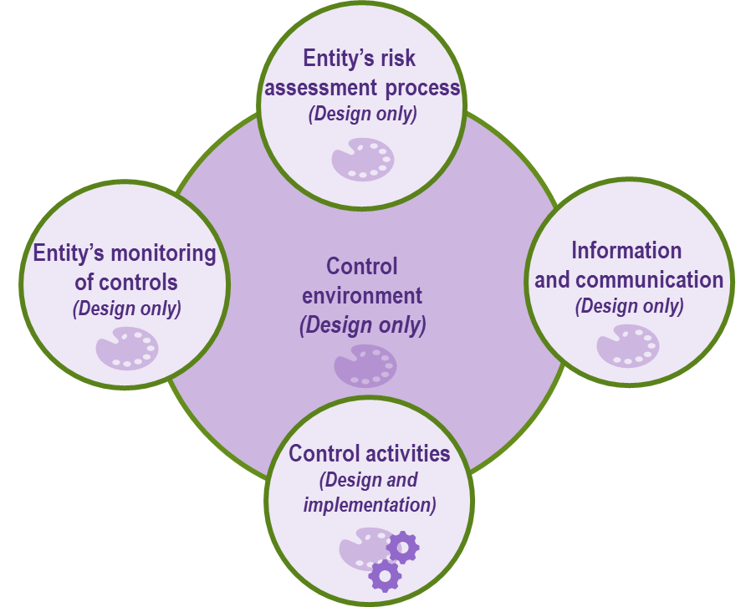
Kennis van de entiteit
Componenten interne beheersing:
  Interne beheersingsomgeving
  Risico-inschattingsproces
  Monitoring van het interne beheersingssysteem
  Informatiesysteem en communicatie
  Interne beheersingsactiviteiten
4 van de 5 componenten: inzicht en evaluatie op hoofdniveau
Tekortkomingen kunnen leiden tot een risico op een afwijking van materieel belang op niveau van de jaarrekening

Slide 14

En wat is er nu anders: termen en definities
Significant risico
Risico’s waarvoor gegevensgerichte werkzaamheden alleen niet voldoende en geschikte controle-informatie kunnen verschaffen
Inherente risicofactoren en spectrum van inherente risico’s
Risico’s die voortkomen uit het gebruik van IT
Beheersingsmaatregelen gericht op niet-standaard journaalposten en met betrekking tot informatieverwerking

Slide 15
Nieuwe definitie significant risico
Significant risico: een geïdentificeerd risico op een afwijking van materieel belang
Waarvoor de inschatting van het inherente risico dicht bij de bovengrens van het spectrum van inherent risico is vanwege de mate waarin inherente risicofactoren de combinatie van de waarschijnlijkheid dat een afwijking voorkomt en de orde van grootte van de potentiële afwijking indien die afwijking zich zou voordoen, beïnvloeden; of
Dat moet worden behandeld als een significant risico in overeenstemming met de vereisten van andere Standaarden

Slide 16
Inherente risicofactoren
Toepassen op beweringen over een transactiestroom, rekeningsaldo of toelichting (in overeenstemming met het stelsel)
Betreft kenmerken van gebeurtenissen of omstandigheden
Die de vatbaarheid voor afwijkingen beïnvloeden als gevolg van fouten of fraude
Zonder rekening te houden met IB
Kwalitatief of kwantitatief
Complexiteit
Subjectiviteit
Wijzigingen
Onzekerheid
Tendenties of andere fraude-risicofactoren

Slide 17
Inherente risicofactoren
Bijlage 2
bij de Standaard bevat voor de 5 inherente risicofactoren een aantal voorbeelden (niet-limitatief) van gebeurtenissen of omstandigheden die kunnen wijzen op het bestaan van risico’s op afwijkingen van materieel belang
Voorbeeld
Als de entiteit een schatting heeft die is gebaseerd op veronderstellingen, waarvan de keuze onderworpen is aan significante oordeelsvorming, zal de waardering van de schatting waarschijnlijk worden beïnvloed door zowel subjectiviteit als onzekerheid
Als sprake is van een tendentie kan het management hier misbruik van maken

Slide 18
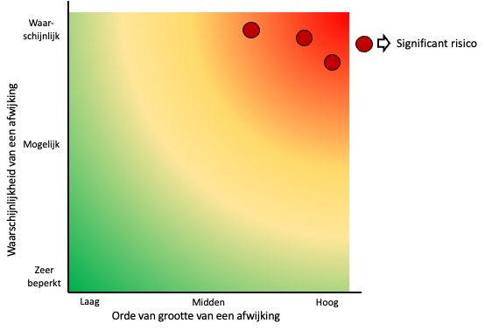
Spectrum van inherente risico’s

Slide 19

En als de planning grotendeels is doorlopen
Standback!

Slide 20
Wat betekent dit in de praktijk?
Notes:
Gedragscomponenten benoemen

Slide 21

Praktijkvoorbeeld
Standback
Uitgevoerde werkzaamheden geschikte basis voor risico-inschatting?
Voldoende inzicht in:
    De entiteit en haar omgeving
    Stelsel financiële verslaggeving
    Interne beheersingssysteem
    Tegenstrijdige informatie?
Is classificatie als materiële post zonder relevante beweringen nog passend?
Eventueel risico-inschatting herzien

Slide 22
Andere aspecten die nog van belang zijn
Introductie van schaalbaarheid
  Gebaseerd op principes (focus op ‘wat’)
  Onderscheid in ‘guidance’ (proportionaliteit: ‘opschalen’ en ‘afschalen’ van werkzaamheden afhankelijk van complexiteit)
Meer aandacht voor het toepassen van audit software
  Data-analyse, process-mining en spreadsheet integrity tools maar ook … drones
Bijlagen (en later mogelijk ook flowcharts) ter ondersteuning

Slide 23
Gedetailleerde kennis van informatiesystemen en communicatie.
IT als specifiek aandachtspunt.
Pieter Mansvelder

Slide 24
Standaard 315: significante TRT
We identificeren inherente risico’s op een afwijking van materieel belang op het niveau van een of meer beweringen over een transactiestroom, rekeningsaldo of toelichting
Daarmee onderscheiden we de significante transactiestromen, rekeningsaldi en toelichtingen (TRT) in de verantwoording
Voor deze TRT verkrijgen we inzicht in de informatie-verwerkingsactiviteiten (met inbegrip van de daarvoor benodigde middelen en beleidslijnen)

Slide 25
Standaard 315: inzicht verkrijgen
Informatieverwerkingsactiviteiten voor significante TRT:
  Hoe transacties worden geïnitieerd
  Hoe informatie daarover wordt vastgelegd, verwerkt, gecorrigeerd (indien nodig) en opgenomen in het grootboek
  Hoe daarover wordt gerapporteerd in de financiële overzichten
Andere ondersteunende vastleggingen met betrekking tot informatiestromen
Het proces van financiële verslaggeving
De middelen van de entiteit die hiervoor relevant zijn, inclusief de IT-omgeving

Slide 26
Wat betekent dit in de praktijk?
Tineke Bulder
Notes:
Gedragscomponenten benoemen

Slide 27

Risico op jaarrekeningniveau
Risicofactor: overname van een onderneming
Inherente risicofactor: wijzigingen, complexiteit
Risico op jaarrekeningniveau (diepgaande invloed)
  Algehele manier van inspelen
    Nadrukkelijker PKI handhaven
    Meer ervaring in controleteam/inzet deskundigen
    Wijzigingen in aansturing en toezicht op opdrachtteam
    Hogere mate van onvoorspelbaarheid
    Wijzigingen in controlestrategie (materialiteit, aard, timing en omvang van werkzaamheden)

Slide 28

Risico op jaarrekeningniveau
Maar nu ook:
Aanwijzing voor significante risico(’s) op niveau van een bewering/beweringen over een post/posten in de jaarrekening
Bijvoorbeeld:
  Waardering van activa
  Verantwoording van omzet
  Transacties in groepsverband
  Etc.
Impact op significante transactiestromen, rekeningsaldi en toelichtingen

Slide 29





Route naar inzicht in de IT-omgeving
Ondernemingsdoelstellingen, activiteiten en omgevingsfactoren
Structuur, governance en bedrijfsmodel
Meting van financiële prestaties
Identificeren van materiële en significante TRT in de financiële overzichten
Informatiesysteem en communicatie relevant voor financiële verslaggeving
IT-omgeving: applicaties, infrastructuur en processen

Slide 30
Waaruit bestaat de IT-omgeving?
Perspectief voor het verkrijgen van inzicht:
  Rol en betekenis van IT voor het bedrijfsmodel
  Informatiesysteem relevant voor financiële verslaggeving
IT-aspecten die een rol spelen bij het ondersteunen van de bedrijfsactiviteiten en het bereiken van de bedrijfsstrategieën:
  IT-applicaties
  Datawarehouses en rapportgenerators
  Ondersteunende IT-infrastructuur
  IT-processen
  Personeel betrokken bij die processen

Slide 31



De IT-omgeving in context
IT-ontwikkelingen en de impact op bedrijfsmodellen van en informatieverwerking door ondernemingen
Trends en ontwikkelingen
Nieuwe bedrijfsmodellen en een hoog tempo van verandering
Globalisering van markten en bedrijven
Centralisatie en outsourcing van bedrijfsprocessen
Big data en IoT: ‘alles is online’
Cloud computing en boekhouding
Robotica en kunstmatige intelligentie
Profilering en algoritmen
Blockchain en cryptovaluta's
Wijzigingen in bedrijfsprocessen
Gebruik netwerktechnologie en internet is dominant voor business
Mobiel: transacties zijn onafhankelijk van locatie
Snelheid als onderscheidende factor
Real time geautomatiseerde verwerking is gewenst of noodzakelijk (ook bij hoge transactievolumes)
Uitsluitend elektronische verwerking
Verhoogde complexiteit
Intelligent
Digitaal
Verbonden

Slide 32






De IT-omgeving: iets meer in detail
Een IT-applicatie is een programma of een reeks programma's die worden gebruikt bij het initiëren, verwerken, vastleggen en rapporteren van transacties of informatie
IT-applicaties omvatten ook datawarehouses en rapportgenerators
De IT-infrastructuur omvat het netwerk, besturingssystemen en databases en hun gerelateerde hardware en software
De IT-processen zijn de processen van de entiteit om de toegang tot de IT-omgeving, programmawijzigingen of wijzigingen in de IT-omgeving en IT-activiteiten te beheren

Slide 33
Inzicht in IT-omgeving: een voorbeeld

Slide 34
Terug naar de significante TRT
Een TRT is significant omdat we een inherent RAMB op het niveau van een bewering hebben onderkend
We moeten begrijpen hoe transactie- en andere informatie over de TRT wordt verwerkt in het informatiesysteem en de communicatie (al dan niet met behulp van IT)
We moeten inzicht verwerven in de interne beheersings-maatregelen met betrekking tot informatieverwerking die inspelen op de onderkende inherente risico’s

Slide 35
IB met betrekking tot informatieverwerking
We verkrijgen inzicht in alle IB-maatregelen:
  Die inspelen op significante risico’s
  Met betrekking tot journaalboekingen
  Met betrekking tot niet-standaard journaalboekingen voor niet-terugkerende, ongebruikelijke transacties of aanpassingen
  Waarop we willen steunen om daarmee de aard, timing en omvang van gegevensgerichte werkzaamheden te beïnvloeden
  Die inspelen op risico’s waarvoor gegevensgerichte werkzaamheden alleen geen voldoende geschikte controle-informatie bieden
  Die noodzakelijk zijn om aan S315.13 te voldoen
Deze maatregelen kunnen afhankelijk zijn van IT-aspecten

Slide 36
Wat betekent dit in de praktijk?
Notes:
Gedragscomponenten benoemen

Slide 37
Componenten van interne beheersing
Relevante componenten:
Informatiesystemen en communicatie
  Inzicht
  Evaluatie op totaalniveau
  Ondersteuning inschatting inherent risico
Interne beheersingsactiviteiten
  Inzicht
  Evaluatie per beheersingsmaatregel
  Implementatie
  Verminderen interne beheersingsrisico

Slide 38
Route naar inzicht in de IT-omgeving
Ondernemingsdoelstellingen, activiteiten en omgevingsfactoren
Structuur, governance en bedrijfsmodel
Meting van financiële prestaties
Identificeren van materiële en significante TRT in de financiële overzichten
Informatiesysteem en communicatie relevant voor financiële verslaggeving
Relatie met inherente risico’s
IT-omgeving: applicaties, infrastructuur en processen
Relatie met interne beheersing

Slide 39





Risico’s die voortkomen uit het gebruik van IT
Vatbaarheid van IB-maatregelen met betrekking tot (geautomatiseerde) informatieverwerking voor ineffectieve opzet of werking
Risico's voor de integriteit van informatie (volledigheid, nauwkeurigheid en geldigheid van transacties en andere informatie) in het informatiesysteem als gevolg van ineffectieve opzet of werking van IB-maatregelen
Identificeren van (inherente) risico’s op een afwijking van materieel belang
Identificeren van de voor deze risico’s relevante IB-maatregelen waarbij IT een rol speelt
Relateren van deze IB-maatregelen aan IT-applicaties en de andere aspecten van de IT-omgeving
Identificeren van risico’s die voortkomen uit het gebruik van IT
Identificeren van de GITC van de entiteit die inspelen op deze risico’s

Slide 40
Risico’s die voortkomen uit het gebruik van IT
Identificeren van (inherente) risico’s op een afwijking van materieel belang
Identificeren van de voor deze risico’s relevante IB-maatregelen waarbij IT een rol speelt
Relateren van deze IB-maatregelen aan IT-applicaties en de andere aspecten van de IT-omgeving
Identificeren van risico’s die voortkomen uit het gebruik van IT
Identificeren van de GITC van de entiteit die inspelen op deze risico’s
Bijvoorbeeld:
Application controls of IT-dependent controls waarop de entiteit steunt
Controls gericht op de integriteit van informatie
System Generated Reports die als controle-informatie worden gebruikt

Slide 41
Risico’s die voortkomen uit het gebruik van IT
Identificeren van (inherente) risico’s op een afwijking van materieel belang
Identificeren van de voor deze risico’s relevante IB-maatregelen waarbij IT een rol speelt
Relateren van deze IB-maatregelen aan IT-applicaties en de andere aspecten van de IT-omgeving
Identificeren van risico’s die voortkomen uit het gebruik van IT
Identificeren van de GITC van de entiteit die inspelen op deze risico’s
Denk aan schaalbaarheid bij het verkrijgen van inzicht, bijvoorbeeld:
Zijn bedrijfsprocessen in hoge mate van afhankelijk van IT?
Is sprake van commerciële software of van maatwerk?
In welke mate is sprake van integratie en complexiteit van IT?

Slide 42
Risico’s die voortkomen uit het gebruik van IT
Identificeren van (inherente) risico’s op een afwijking van materieel belang
Identificeren van de voor deze risico’s relevante IB-maatregelen waarbij IT een rol speelt
Relateren van deze IB-maatregelen aan IT-applicaties en de andere aspecten van de IT-omgeving
Identificeren van risico’s die voortkomen uit het gebruik van IT
Identificeren van de GITC van de entiteit die inspelen op deze risico’s
Deze risico’s zijn het gevolg van verstoringen van applicaties of andere aspecten van de IT-omgeving die van invloed zijn op de effectiviteit van de (voor geïdentificeerde inherente risico’s) relevante IB-maatregelen

Slide 43
Bijlagen bieden ondersteuning
Zie Bijlage 5 Overwegingen voor het verwerven van inzicht in informatietechnologie (IT)
Geeft voorbeelden van onder andere:
  Inzicht in het gebruik van informatietechnologie door de entiteit in het informatiesysteem
  Het identificeren van IT-applicaties en andere aspecten van de IT-omgeving die onderhevig zijn aan risico's die voortkomen uit het gebruik van IT
  Identificeren van risico's die voortkomen uit het gebruik van IT en general IT-controls
  Schaalbaarheid bij het verkrijgen van inzicht

Slide 44
Hoe zit het dan met die GITC?
We verkrijgen inzicht in de GITC die inspelen op de risico’s die voortkomen uit het gebruik van IT
Ook daarbij kunnen we gebruik maken van schaalbaarheid door onderscheid te maken naar:
  Niet-complexe commerciële software
  Middelgrote en matig complexe commerciële software of IT-applicaties
  Grote of complexe IT-applicaties (bijvoorbeeld ERP-systemen)
Zie ook Bijlage 6 Overwegingen voor het verwerven van inzicht in General IT Controls

Slide 45
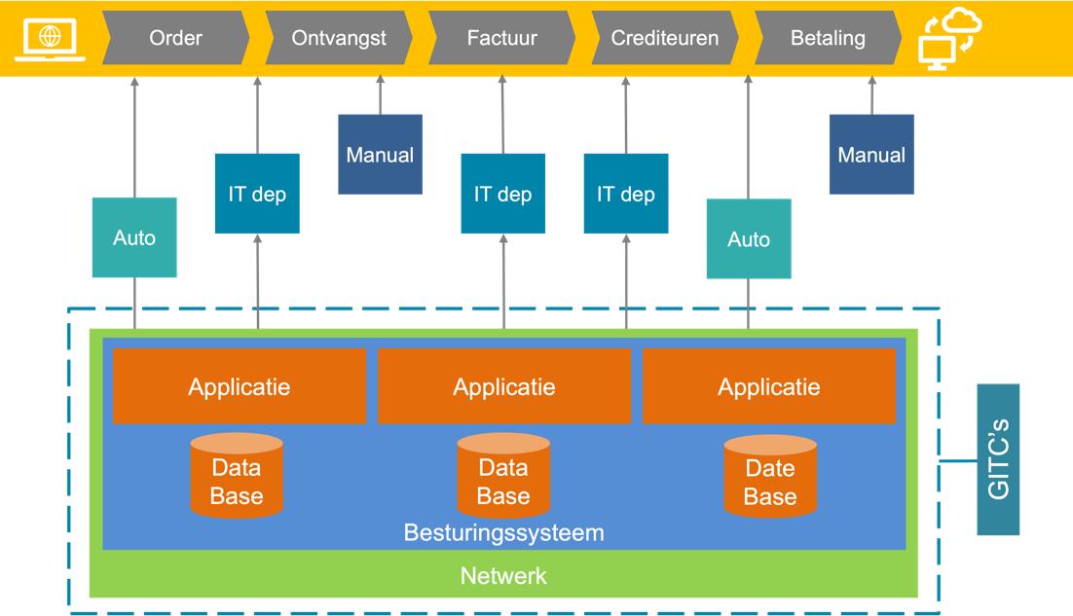
En nu: een voorbeeld in samenhang

Slide 46
Wat betekent dit in de praktijk?
Notes:
Gedragscomponenten benoemen

Slide 47

Welke IT-systemen zijn relevant?
Relevant voor inzicht in en implementatie van interne beheersingsactiviteiten
Die inspelen op significante risico’s
Met betrekking tot journaalboekingen
Met betrekking tot niet-standaard journaalboekingen voor niet-terugkerende, ongebruikelijke transacties of aanpassingen
Waarop we willen steunen om daarmee de aard, timing en omvang van gegevensgerichte werkzaamheden te beïnvloeden
Die inspelen op risico’s waarvoor gegevensgerichte werkzaamheden alleen geen voldoende geschikte controle-informatie bieden
Die noodzakelijk zijn om aan S315.13 te voldoen
Definieer voor elke relevante automated of IT dependent control welk IT-systeem hieraan gerelateerd is
Houd rekening met de relevante bewering waaraan de control is gerelateerd

Slide 48
Maar we zijn er nog niet …
Voor elke relevante IB-maatregel (met inbegrip van de GITC) evalueert de accountant:
  Of de interne beheersingsmaatregel effectief is opgezet om in te spelen op het risico op een afwijking van materieel belang op het niveau van beweringen, of effectief is opgezet om de werking van andere interne beheersingsmaatregelen te ondersteunen
  Te bepalen of de interne beheersingsmaatregel is geïmplementeerd door het uitvoeren van werkzaamheden in aanvulling op verzoeken om inlichtingen bij het personeel van de entiteit

Slide 49
Pas daarna …
Besluit je om wel of niet te steunen op de geïdentificeerde relevante IB-maatregelen (met inbegrip van GITC)
Schat je het interne beheersingsrisico in voor de relevante IB-maatregelen waarop je van plan bent te steunen
Bepaal je het interne beheersingsrisico voor IB-maatregelen waarop je niet wilt of kunt steunen als ‘maximaal’
Plan je de respons op de geïdentificeerde risico’s op een afwijking van materieel belang

Slide 50

De 3 sporen van S315 samengevat
1
2
3
Verkrijgen van inzicht in begrip van de entiteit en zijn omgeving en identificeren van (materiële en) significante transactiestromen, rekeningsaldi en toelichtingen
Evalueren van inherente risicofactoren en Identificeren en inschatten van inherente risico’s
Evalueren van de relevante interne beheersing en identificeren en inschatten van interne beheersingsrisico’s
Verkrijgen van inzicht in het informatiesysteem, de communicatie en de relevante interne beheersing
Inschatten van (eventueel significante) risico’s op een afwijking van materieel belang en onderkennen voor welke risico’s gegevens-gerichte controles alleen niet toereikend zijn

Slide 51


